Slide 1
ERASMUS +
in Visitation La Berliere, Belgium
19.04-23.04.2018

Slide 2
Coordinator:
Collège Visitation La Berlière (Belgium)
Partner schools:
Liceum Ogólnokształcące im. Stefana Czarnieckiego w Nisku (Poland)
Strenču novada vidusskola (Latvia)
Colegiul Tehnic „Marcel Guguianu” (Romania)

Slide 3
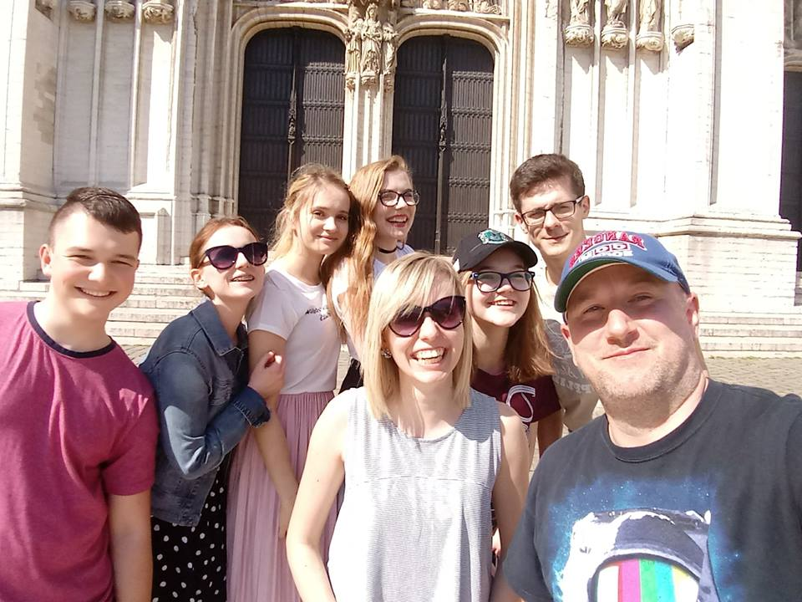
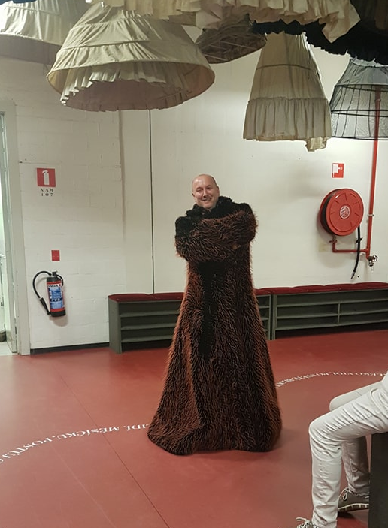
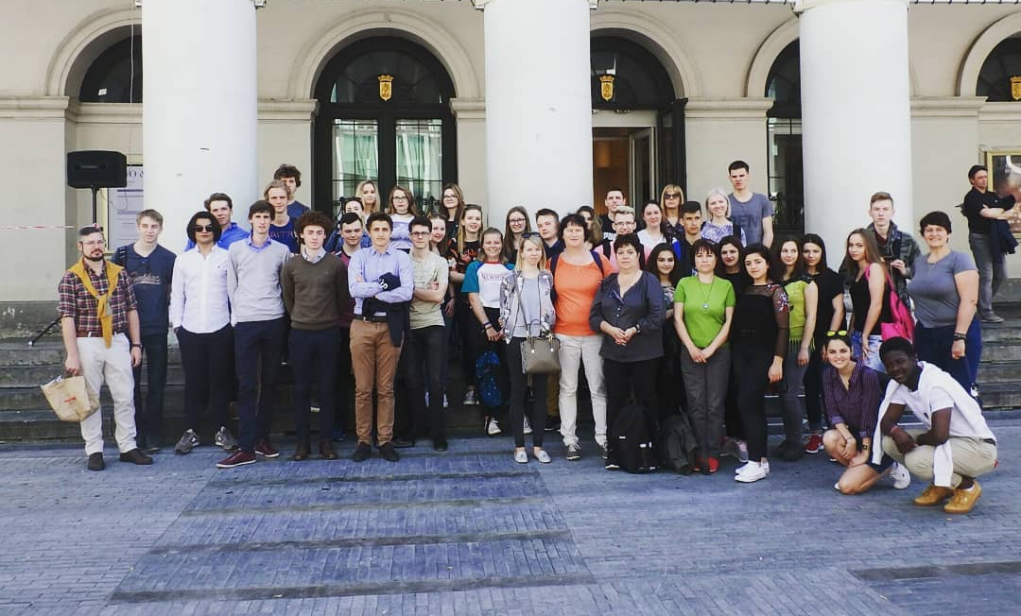
Day 1 Dzień 1

Slide 4
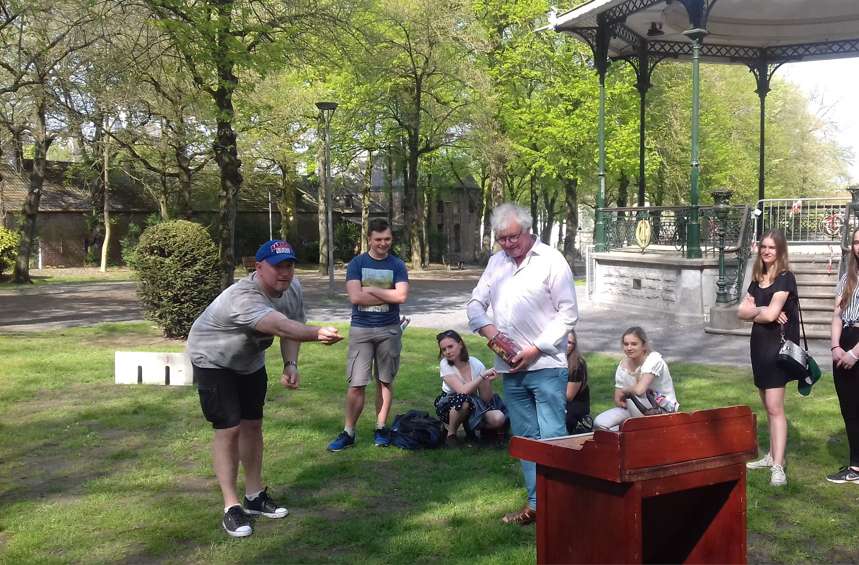
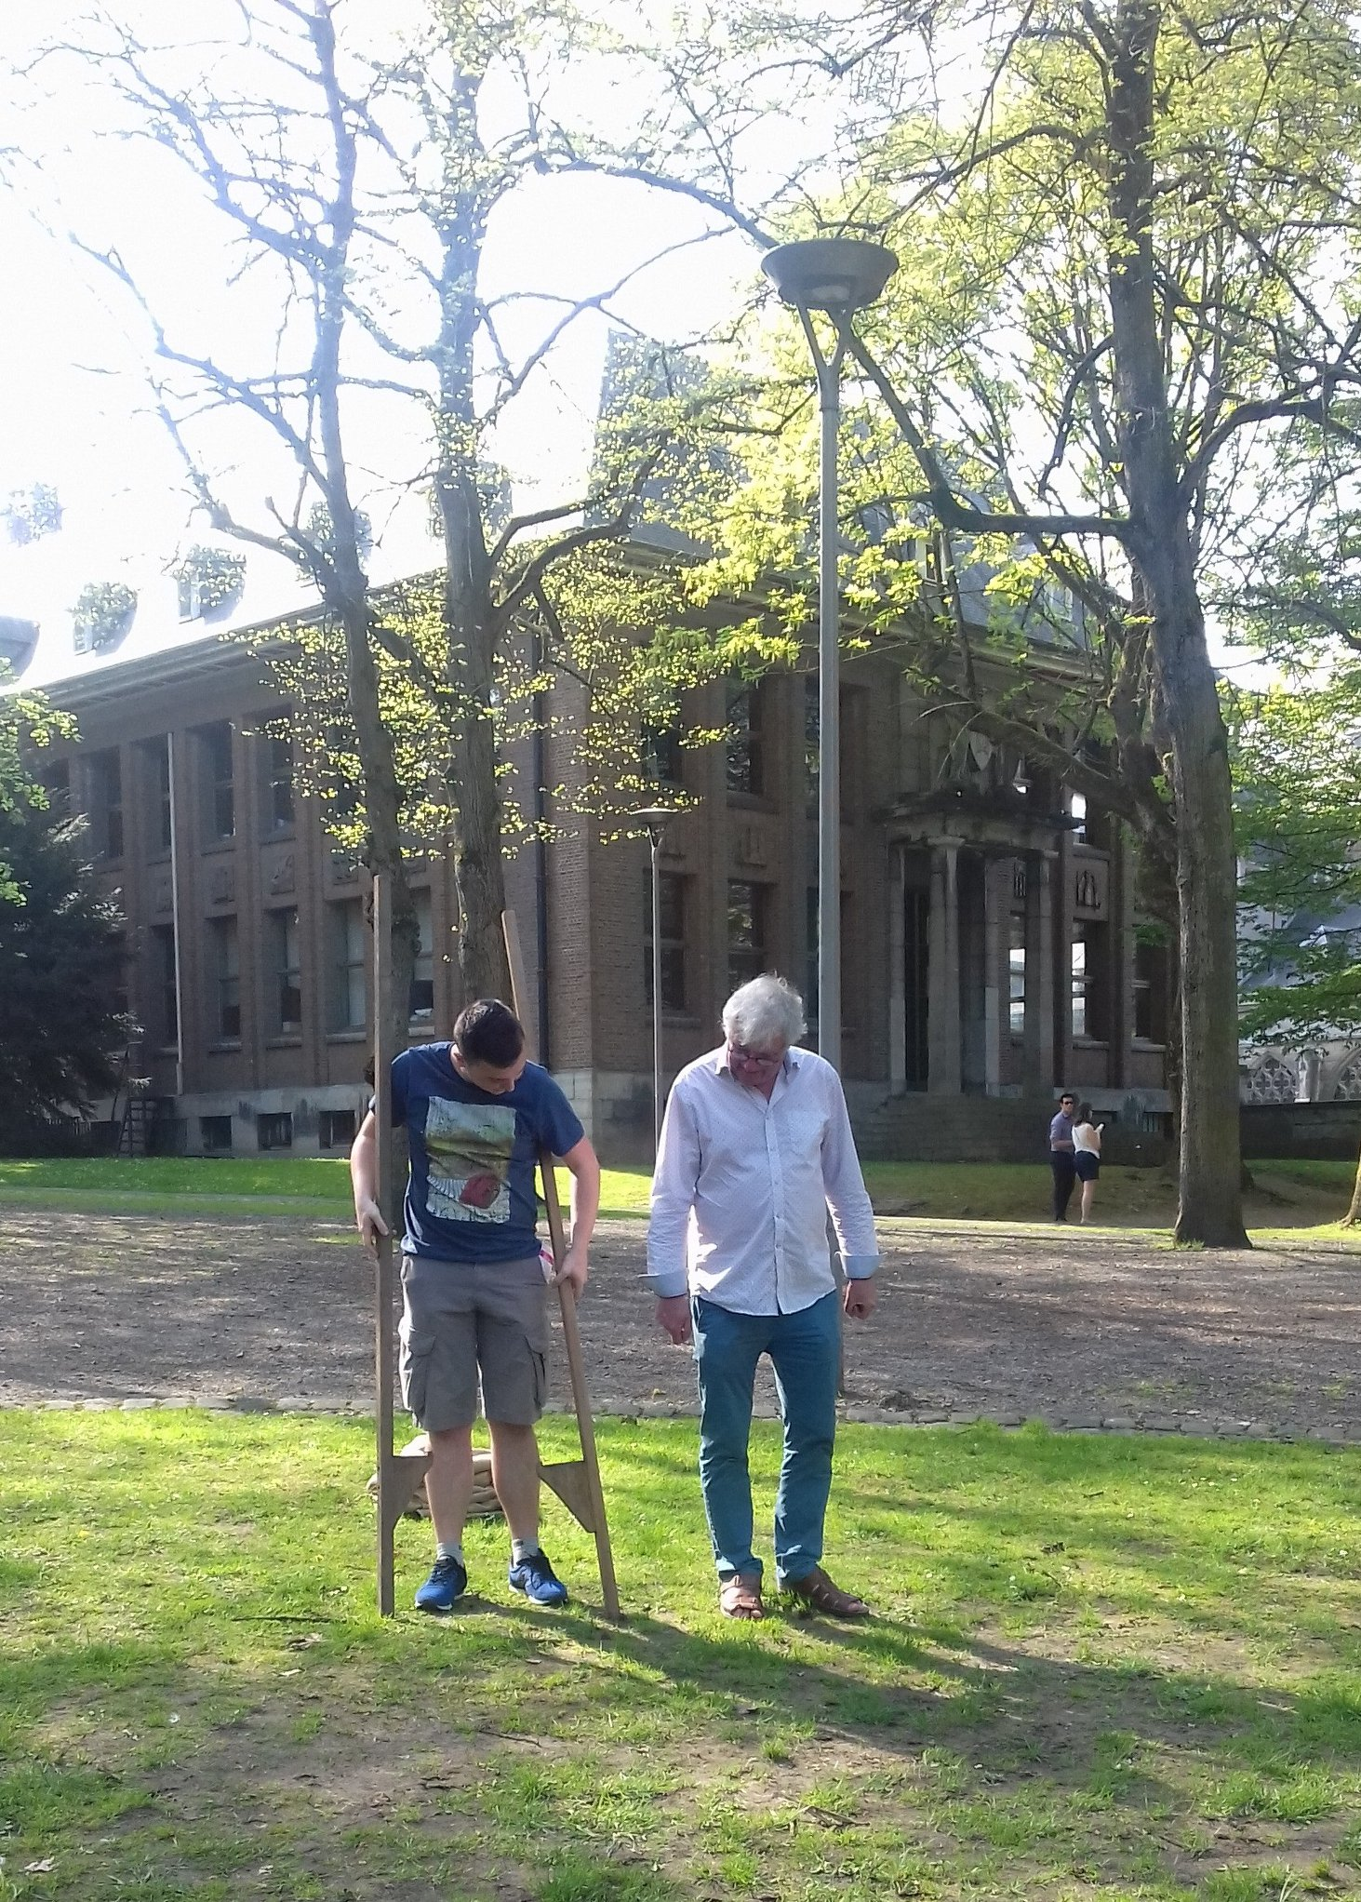
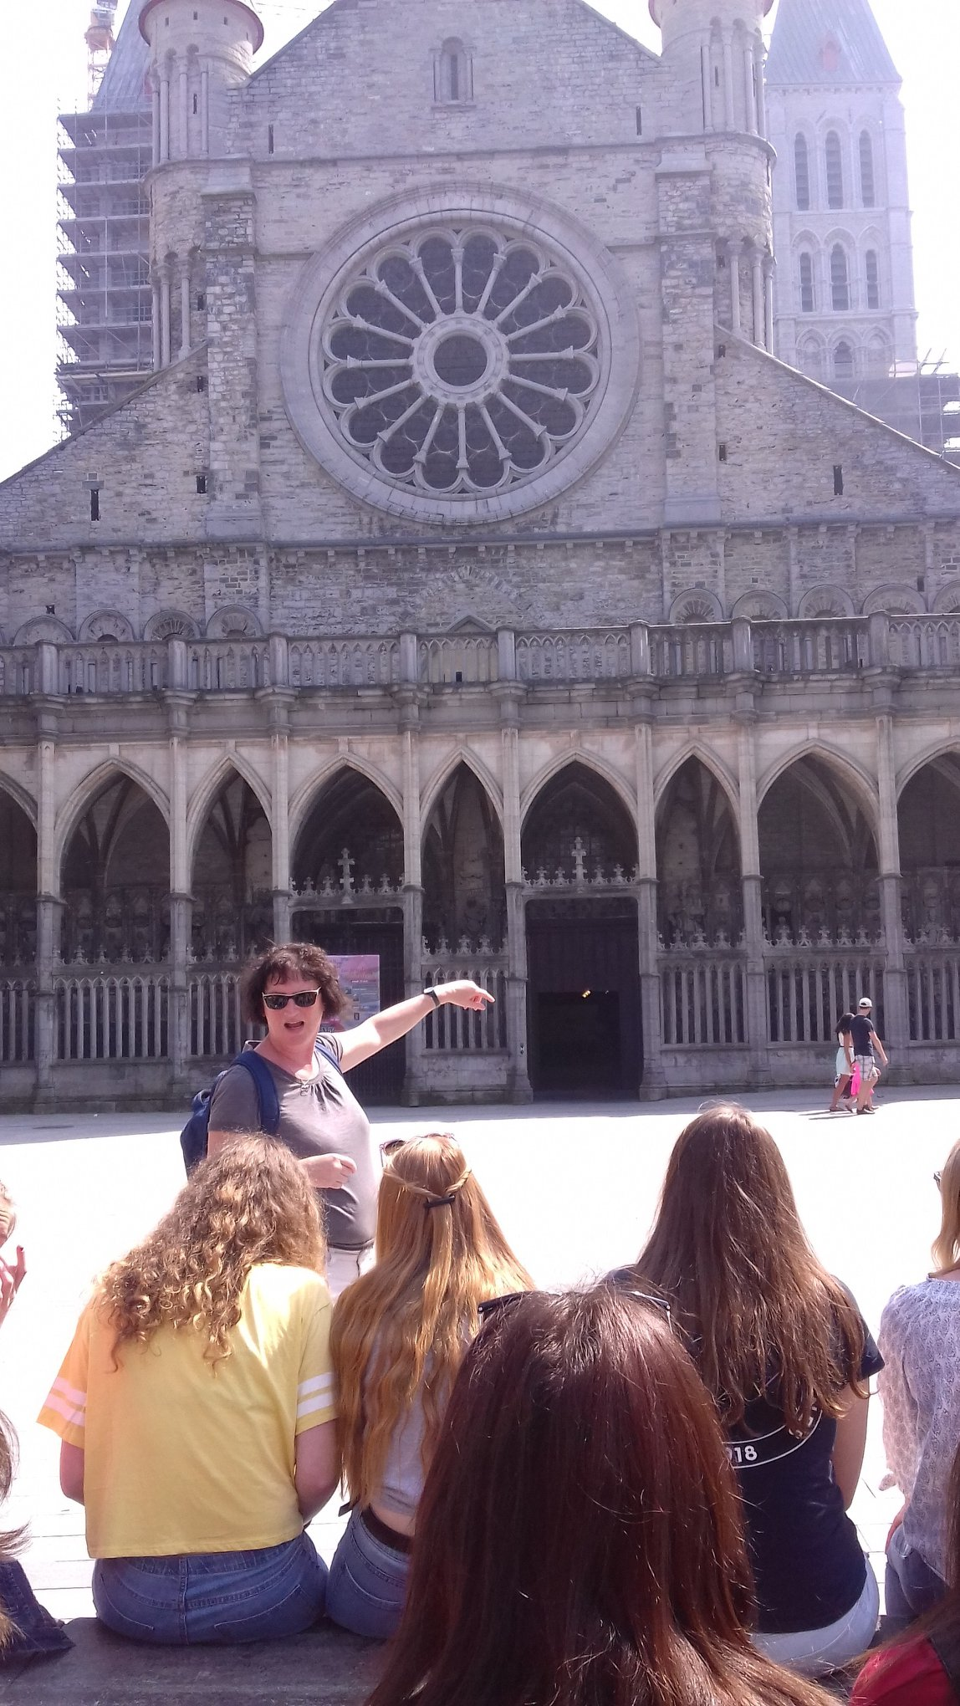
Day 2 Dzień 2

Slide 5
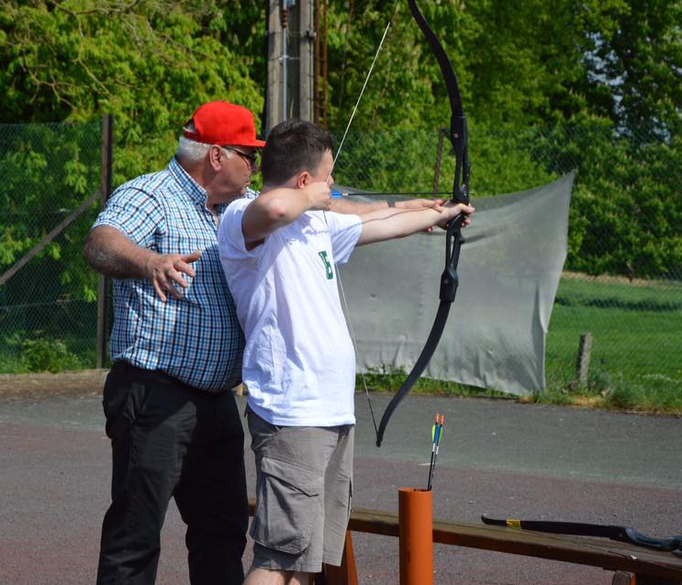
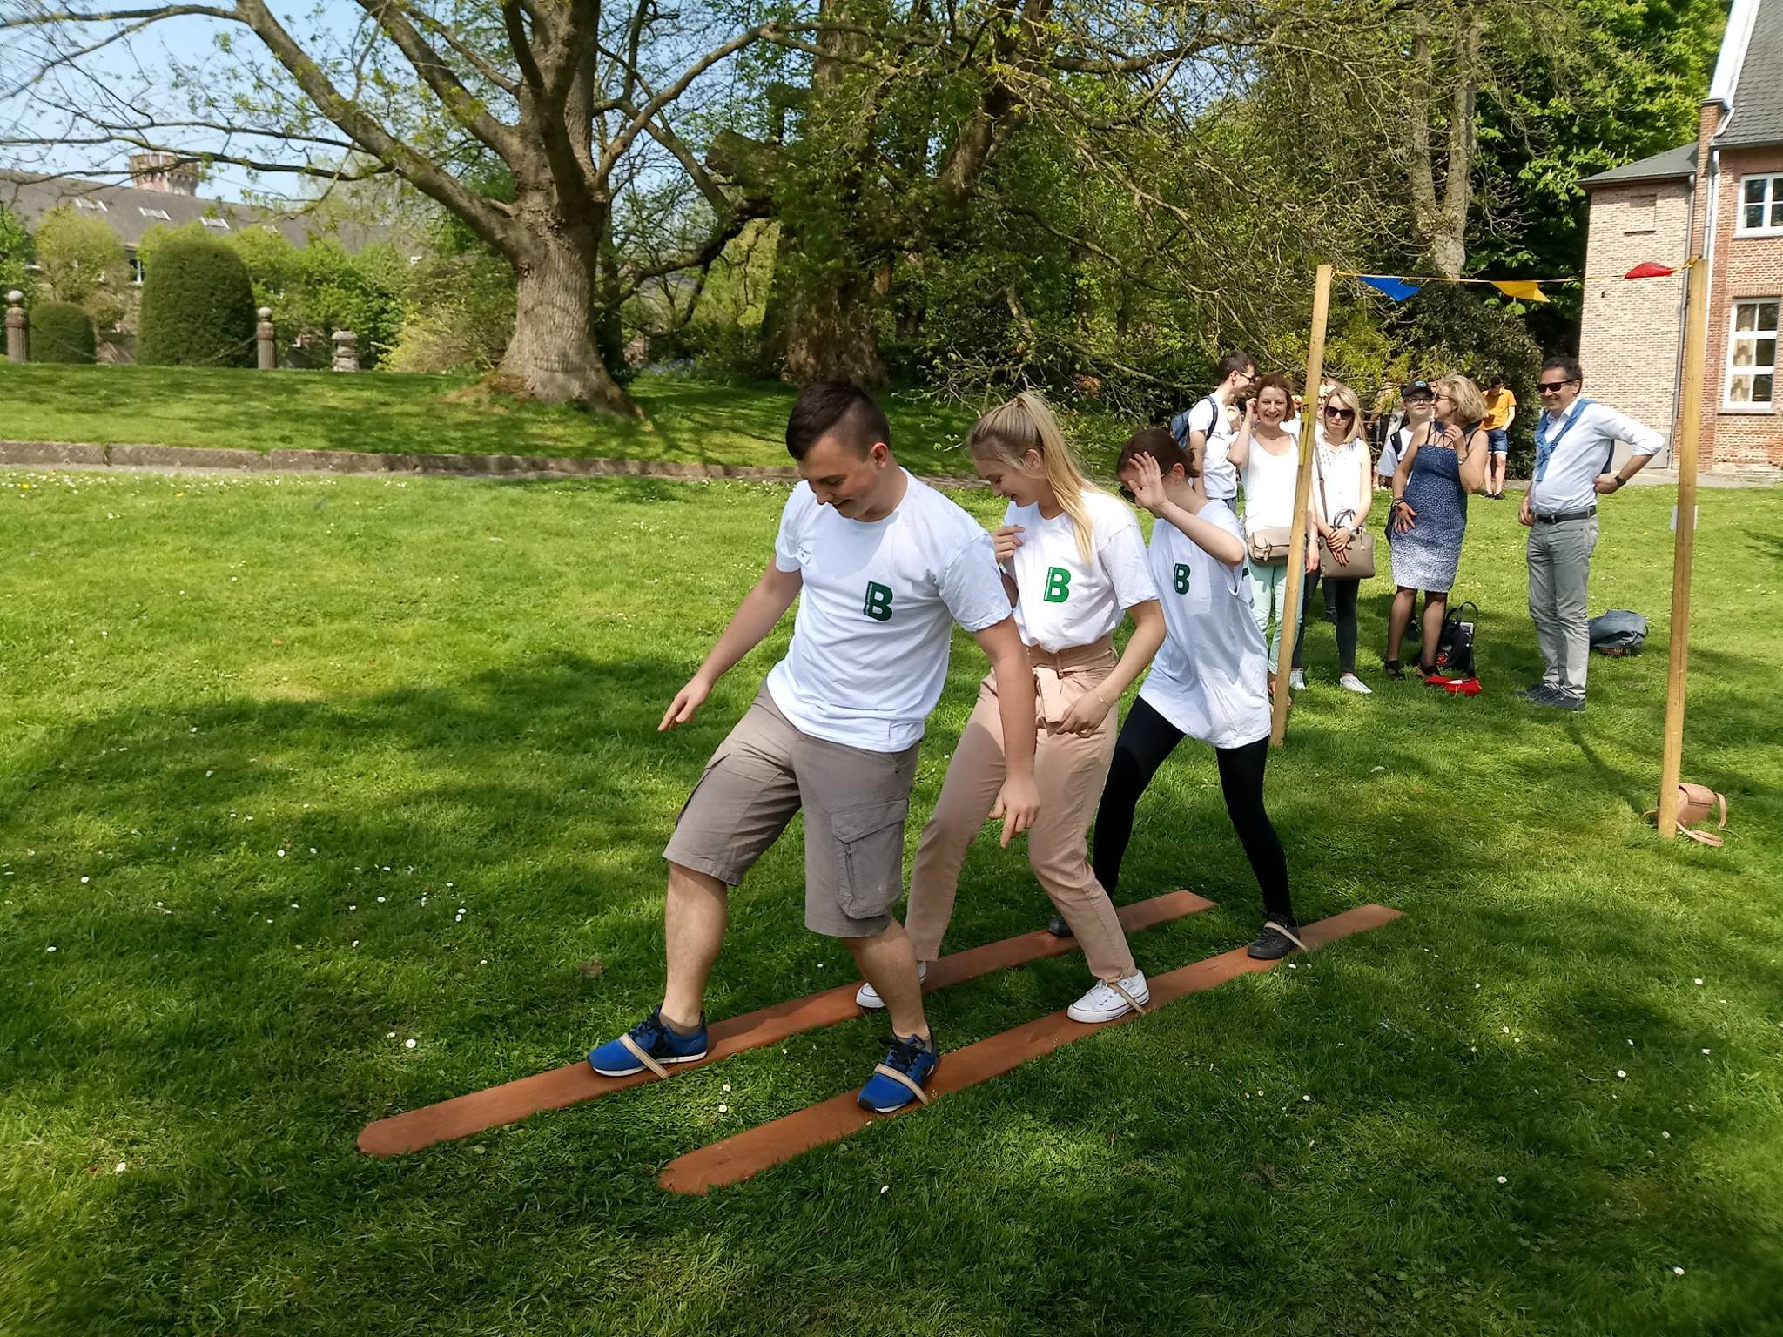
Day 3 Dzień 3

Slide 6
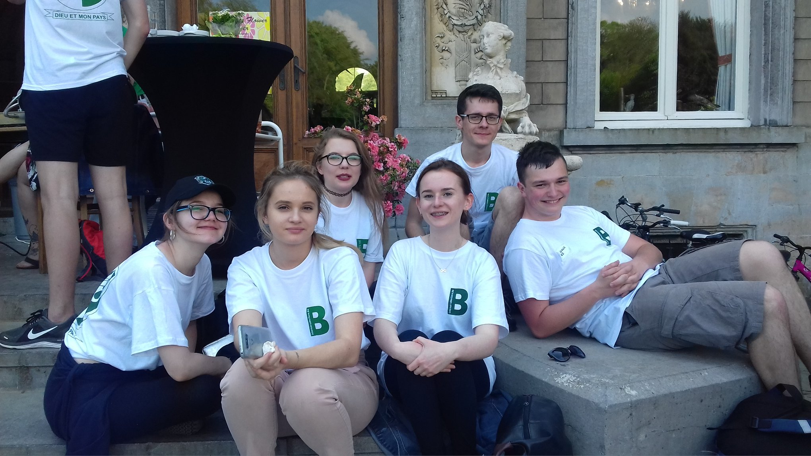
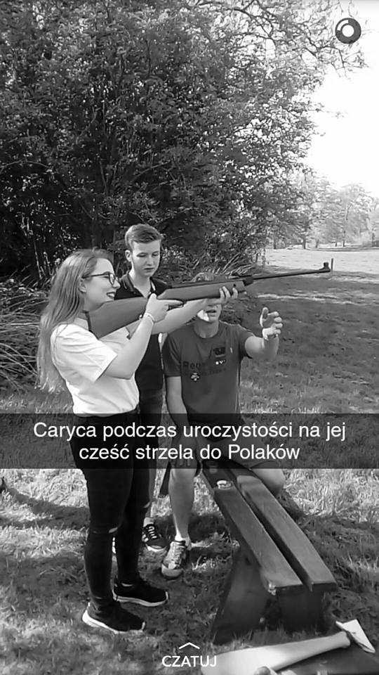
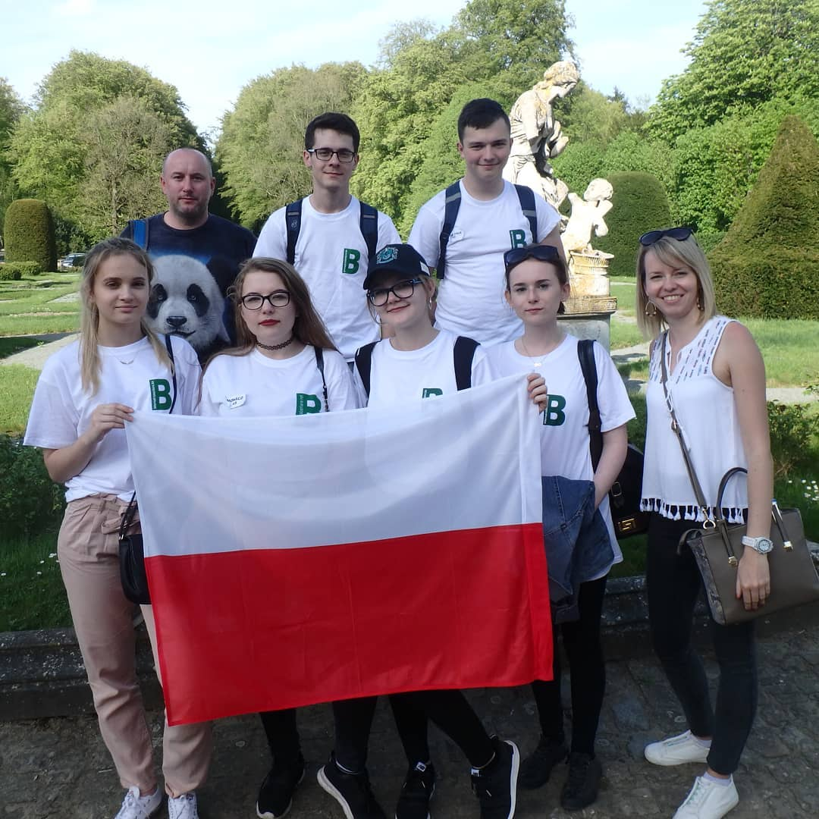

Slide 7
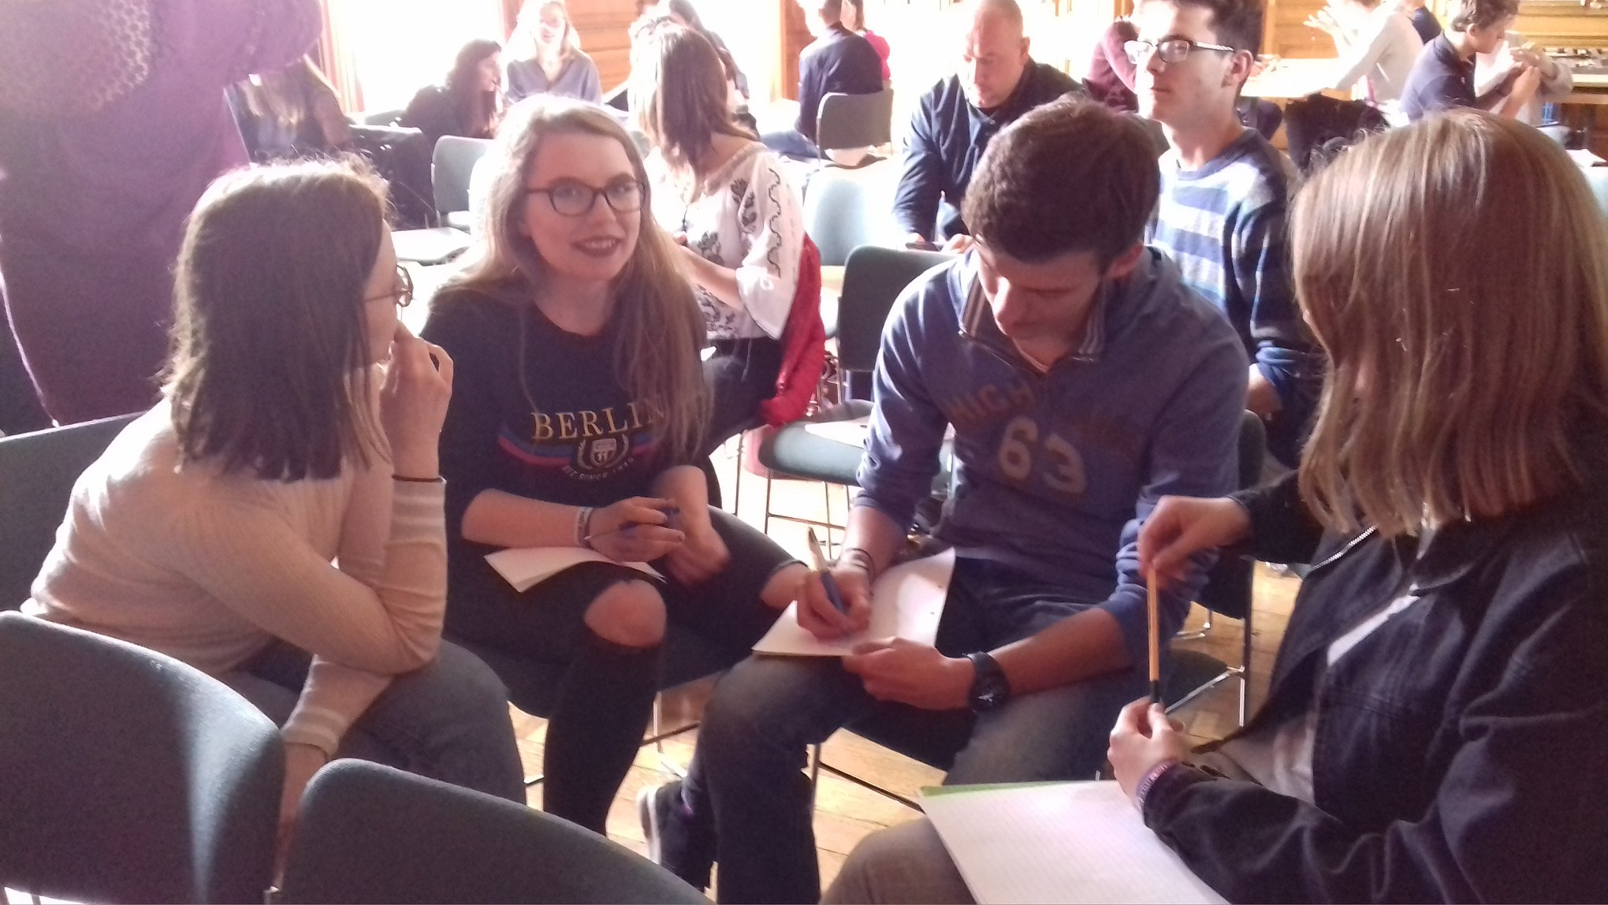
Day 4 Dzień 4

Slide 8
